Slide 1
Comment rendre mes dispositifs pédagogiques plus inclusifs à la lumière de la Conception Universelle de l’Apprentissage ?
Emilie Collette
Matinée de travail de la ChESI – 17/04/2025

Slide 2
Plan
Mon dispositif pédagogique en 180 secondes (en groupe : 15’)
Identification des obstacles (seul : 10’)
Choix d’un ou deux obstacles : que mettre en place ? (seul 10’)
Echange en groupe (5’ par pers → 20’)
Mise en commun : un obstacle (+ pistes) par groupe (20’)

Slide 3
3
1. Mon dispositif pédagogique en 180’’

Slide 4
Mon dispositif
Présentez un de vos dispositifs pédagogiques (3’ par pers) :
Public étudiant (ex. taille du groupe, caractéristiques spécifiques du groupe)
Principaux acquis d’apprentissage visés
Méthodes d’évaluation
Méthodes d’enseignement
Matériel et supports pédagogiques

Slide 5
5
2. Identification des obstacles

Slide 6
Obstacles
1. Posez-vous les questions proposées
2. Notez sur des post-it les obstacles identifiés

Slide 7
Concevoir plusieurs modes de représentation
Perception
Est-ce que mes supports de cours sont accessibles à tous et à toutes ? Est-ce que j’utilise des modes de représentation variés pour favoriser la compréhension ? Est-ce que mon cours présente la diversité des perspectives et des identités ?
Ex. Proposer des supports dans un format numérique flexible et personnalisable (ex. police et taille du texte) et facilitant l’utilisation de logiciels (ex. synthèse vocale), varier les modes de présentation (ex. textes, images, vidéos, audio), sous-titrer les vidéos, fournir les descriptions textuelles des graphiques, éviter les représentations stéréotypées (ex. illustrations, études de cas), proposer des auteurs d’identités variées.
Langue et symboles
Est-ce que mon cours favorise la compréhension du vocabulaire, des expressions, des symboles et de la syntaxe utilisés ? Est-ce qu’il valorise la diversité linguistique ?
Ex. Expliciter la signification des symboles, clarifier le vocabulaire (ex. lexique ou création d’un glossaire collaboratif), fournir des légendes aux graphiques, rendre explicite les relations entre les éléments, proposer des lectures complémentaires dans une deuxième langue (ex. français ou anglais).
Développement des connaissances
Est-ce que mon cours permet à tout le monde d’atteindre un haut niveau de compréhension et d’utiliser les connaissances et compétences acquises dans de nouvelles situations ?
Ex. Illustrer les notions de différentes manières et faire des liens avec les connaissances antérieures, mettre en évidence les idées principales et les liens entre celles-ci, proposer des activités collectives (ex. interactions, construction collaborative) pour une compréhension en profondeur, proposer des opportunités de généraliser l’apprentissage dans de nouvelles situations.

Slide 8
Concevoir plusieurs modes d’action et d’expression
Interaction
Est-ce que le matériel et les activités proposés dans mon cours sont accessibles à tous et à toutes ? Est-ce que mon cours permet à chacun et chacune d’interagir et de participer ?
Ex. Proposer des activités et du matériel pouvant être réalisées / utilisé avec les technologies d’assistance (ex. livres numériques), vérifier que l’espace d’apprentissage est accessible à tout le monde, varier les modes d’interaction entre les étudiants et étudiantes.
Expression et communication
Est-ce que mon cours permet à chacun et chacune de s’exprimer et de communiquer facilement ?
Ex. Varier les modalités et les supports d’expression (ex. oral, écrit, œuvres créatives, portefolio), proposer des outils d’élaboration (ex. correcteur orthographique), proposer plusieurs canaux de communication (ex. au cours, par mail, via forum ou média sociaux)
Développement de la stratégie
Est-ce que mon cours permet à chacun et chacune d’établir des objectifs personnels réalistes, d’élaborer des stratégies efficaces et de surveiller ses progrès ?
Ex. Afficher les acquis d’apprentissage et l’échéancier dans un endroit en évidence, fournir des guides / listes de vérification, soutenir le processus de planification et la mise en œuvre de stratégies (questions incitatives, échéancier segmenté, etc.), montrer des exemples de bons travaux ou des réponses correctes, varier les modes de rétroaction (ex. feedback par les pairs).

Slide 9
Concevoir plusieurs modes d’engagement
Ex. Mettre en avant la pertinence et l’utilité des activités (ex. lien avec le milieu professionnel), offrir des choix dans les activités et les évaluations (ex. thème d’un travail, outils utilisés, mode d’évaluation), proposer des activités sous forme ludique, utiliser des outils interactifs, instaurer des routines mais varier le rythme au sein des séances, encourager, valoriser les erreurs dans le processus d’apprentissage, faire attention aux paroles maladroites et aux micro-agressions.
Intérêts et identités
Mon cours éveille-t-il la curiosité, l’intérêt et la motivation de chacun et chacune ? Est-ce les étudiants et étudiantes se sentent soutenus et valorisés ?
Efforts et persévérance
Est-ce que mon cours permet aux étudiants et étudiantes de maintenir leur attention, leurs efforts et leur motivation ? Est-ce qu’il favorise le développement d’un sentiment d’appartenance à une communauté?
Ex. Souligner l’importance et le sens des acquis d’apprentissage visés, proposer des défis stimulants, favoriser la collaboration et le soutien (ex. équipes, apprentissage par les pairs, tutorat), favoriser le partage de points de vue, guider en proposant régulièrement des rétroactions (feedbacks).
Capacités émotionnelles
L’environnement d’apprentissage permet-il aux étudiants et étudiantes de réguler leurs émotions, de diriger leur processus d’apprentissage et de s’adapter ?
Ex. Aider les étudiants et étudiantes à établir des objectifs réalistes, à s’autoévaluer (et notamment identifier leurs forces), à identifier leurs progrès, à s’adapter et à faire face à leurs frustrations et leur anxiété, mettre en place un climat de confiance au sein du groupe.

Slide 10
10
3. Que mettre en place ?

Slide 11
Que mettre en place ?
1. Choisissez un ou deux obstacles
2. Réfléchissez à des adaptations possibles de votre dispositif

Slide 12
Concevoir plusieurs modes de représentation
Perception
Est-ce que mes supports de cours sont accessibles à tous et à toutes ? Est-ce que j’utilise des modes de représentation variés pour favoriser la compréhension ? Est-ce que mon cours présente la diversité des perspectives et des identités ?
Ex. Proposer des supports dans un format numérique flexible et personnalisable (ex. police et taille du texte) et facilitant l’utilisation de logiciels (ex. synthèse vocale), varier les modes de présentation (ex. textes, images, vidéos, audio), sous-titrer les vidéos, fournir les descriptions textuelles des graphiques, éviter les représentations stéréotypées (ex. illustrations, études de cas), proposer des auteurs d’identités variées.
Langue et symboles
Est-ce que mon cours favorise la compréhension du vocabulaire, des expressions, des symboles et de la syntaxe utilisés ? Est-ce qu’il valorise la diversité linguistique ?
Ex. Expliciter la signification des symboles, clarifier le vocabulaire (ex. lexique ou création d’un glossaire collaboratif), fournir des légendes aux graphiques, rendre explicite les relations entre les éléments, proposer des lectures complémentaires dans une deuxième langue (ex. français ou anglais).
Développement des connaissances
Est-ce que mon cours permet à tout le monde d’atteindre un haut niveau de compréhension et d’utiliser les connaissances et compétences acquises dans de nouvelles situations ?
Ex. Illustrer les notions de différentes manières et faire des liens avec les connaissances antérieures, mettre en évidence les idées principales et les liens entre celles-ci, proposer des activités collectives (ex. interactions, construction collaborative) pour une compréhension en profondeur, proposer des opportunités de généraliser l’apprentissage dans de nouvelles situations.

Slide 13
Concevoir plusieurs modes d’action et d’expression
Interaction
Est-ce que le matériel et les activités proposés dans mon cours sont accessibles à tous et à toutes ? Est-ce que mon cours permet à chacun et chacune d’interagir et de participer ?
Ex. Proposer des activités et du matériel pouvant être réalisées / utilisé avec les technologies d’assistance (ex. livres numériques), vérifier que l’espace d’apprentissage est accessible à tout le monde, varier les modes d’interaction entre les étudiants et étudiantes.
Expression et communication
Est-ce que mon cours permet à chacun et chacune de s’exprimer et de communiquer facilement ?
Ex. Varier les modalités et les supports d’expression (ex. oral, écrit, œuvres créatives, portefolio), proposer des outils d’élaboration (ex. correcteur orthographique), proposer plusieurs canaux de communication (ex. au cours, par mail, via forum ou média sociaux)
Développement de la stratégie
Est-ce que mon cours permet à chacun et chacune d’établir des objectifs personnels réalistes, d’élaborer des stratégies efficaces et de surveiller ses progrès ?
Ex. Afficher les acquis d’apprentissage et l’échéancier dans un endroit en évidence, fournir des guides / listes de vérification, soutenir le processus de planification et la mise en œuvre de stratégies (questions incitatives, échéancier segmenté, etc.), montrer des exemples de bons travaux ou des réponses correctes, varier les modes de rétroaction (ex. feedback par les pairs).

Slide 14
Concevoir plusieurs modes d’engagement
Ex. Mettre en avant la pertinence et l’utilité des activités (ex. lien avec le milieu professionnel), offrir des choix dans les activités et les évaluations (ex. thème d’un travail, outils utilisés, mode d’évaluation), proposer des activités sous forme ludique, utiliser des outils interactifs, instaurer des routines mais varier le rythme au sein des séances, encourager, valoriser les erreurs dans le processus d’apprentissage, faire attention aux paroles maladroites et aux micro-agressions.
Intérêts et identités
Mon cours éveille-t-il la curiosité, l’intérêt et la motivation de chacun et chacune ? Est-ce les étudiants et étudiantes se sentent soutenus et valorisés ?
Efforts et persévérance
Est-ce que mon cours permet aux étudiants et étudiantes de maintenir leur attention, leurs efforts et leur motivation ? Est-ce qu’il favorise le développement d’un sentiment d’appartenance à une communauté?
Ex. Souligner l’importance et le sens des acquis d’apprentissage visés, proposer des défis stimulants, favoriser la collaboration et le soutien (ex. équipes, apprentissage par les pairs, tutorat), favoriser le partage de points de vue, guider en proposant régulièrement des rétroactions (feedbacks).
Capacités émotionnelles
L’environnement d’apprentissage permet-il aux étudiants et étudiantes de réguler leurs émotions, de diriger leur processus d’apprentissage et de s’adapter ?
Ex. Aider les étudiants et étudiantes à établir des objectifs réalistes, à s’autoévaluer (et notamment identifier leurs forces), à identifier leurs progrès, à s’adapter et à faire face à leurs frustrations et leur anxiété, mettre en place un climat de confiance au sein du groupe.

Slide 15
15
4. Echange en groupe

Slide 16
Echange en groupe
Présentez un obstacle et les pistes (5’ par personne)
Les autres membres du groupe font-ils également face à cet obstacle dans leur dispositif ?
Discussion : pistes supplémentaires venant du groupe ?

Slide 17
17
5. Mise en commun

Slide 18
Mise en commun
Chaque groupe présente un obstacle et les pistes évoquées

Slide 19
19
6. Synthèse de la démarche

Slide 20
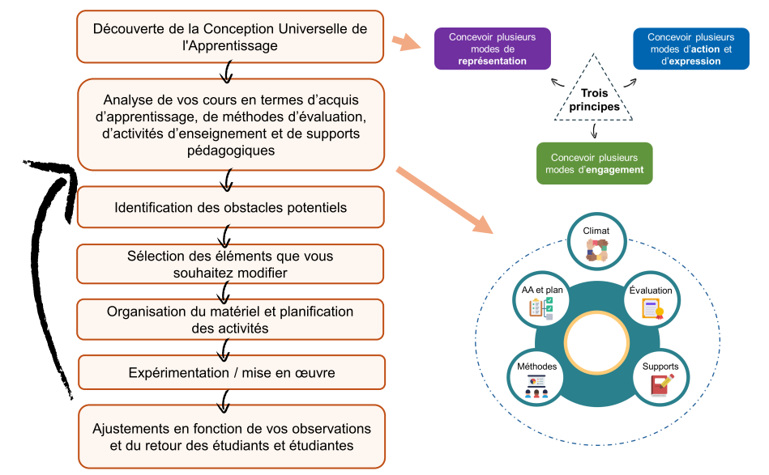
Synthèse

Slide 21
Précautions
Varier c'est bien, mais offrir des choix, c'est encore un pas de plus en termes de flexibilité et d'accessibilité !
Ne pas perdre en clarté et en cohérence
Ne pas laisser les étudiantes et étudiants livrés à eux-mêmes
Ne pas perdre de vue les personnes qui font face aux obstacles les plus importants
Si la population apprenante varie en termes de besoins et stratégies d'apprentissage, c'est aussi le cas des enseignants et enseignantes !

